Slide 1
Skoky na trampolíně
Technicko - estetický sport
nejnovější gymnastický sport - třetí gymnastické odvětví zařazené do programu OH (2000)

Slide 2
Charakteristika
Skoky na trampolíně jsou sportovní odvětví, při němž jednotliví závodníci předvádějí ve vzduchu akrobatické prvky vpřed a vzad.
Akrobatické prvky: skrčmo, schylmo, toporně
a) bez rotace - přímé skoky
b) se saltovou rotací
c) s vrutovou rotací
d) s kombinovanou vrutovou a saltovou rotací

Slide 3
Historie
Průkopníci - Eskymáci k vyhazování používali mroží kůže
trampolína - francouzský akrobat du Trampoline, úprava záchranné sítě pod visutou hrazdou
novodobá historie - čtyřicátá léta dvacátého století:
1936 - Mistr USA ve skocích do vody George Nissen postavil trampolínu (patent).
škola skákání na trampolíně, exhibice, první metodické
materiály

Slide 4
Historie
1947 - první závody - Dallas (Texas, USA)
1964 - první mistrovství světa jednotlivců (Londýn, UK)
1965 - první mistrovství světa synchronních dvojic (Lafayette, Francie)
1969 - první mistrovství Evropy (Paříž, Francie)

Slide 5
Historie v ČR
70. léta - dovezeno několik trampolín do ČR
Zařazení skoků na trampolíně - příprava sportovních gymnastů a skokanů do vody
1975 - První Mistrovství České republiky (Litoměřice)

Slide 6
Trampolína
závodní trampolína – 5 x 3 metry, výška 110 cm, rozměry plachty - 4,2 x 2,15 m, nylonové pruhy
4 – 6 cm (otvory 1,6 x 1,6 cm) a k trampolíně je
uchycena kovovými pružinami (zakryté)
pro zvýšení bezpečnosti jsou na kratších stranách trampolíny matrace o rozměrech 2 x 3 metry.

Slide 7
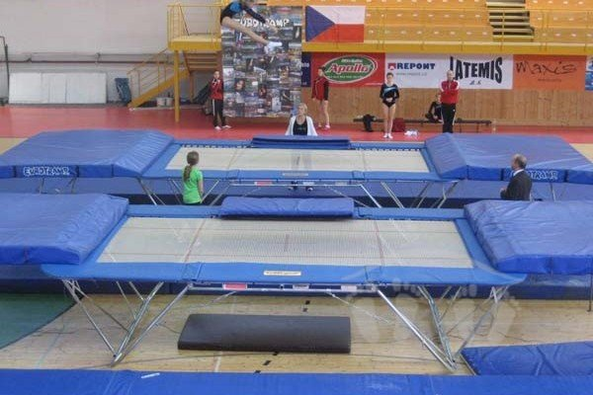

Slide 8
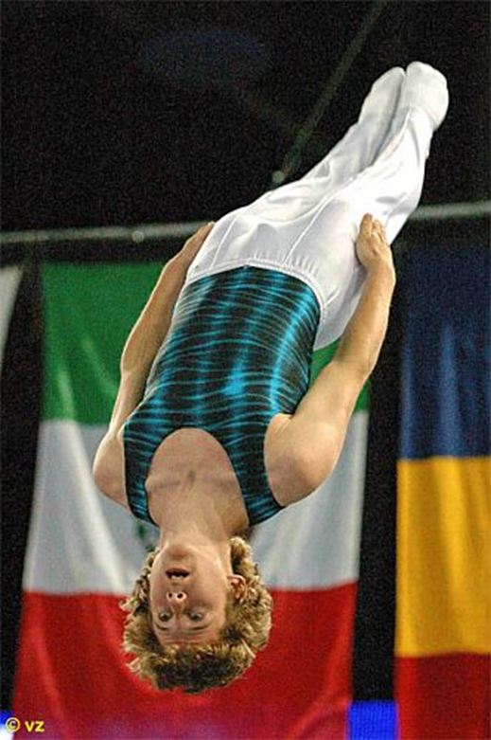
Soutěže
jednotlivci
synchronní dvojice
týmy
Věkové kategorie:
Žákovská věková kategorie - do 15 let včetně
Juniorská věková kategorie - od 13 let do 17 let
Věková kategorie dospělých - od 15 let včetně

Slide 9
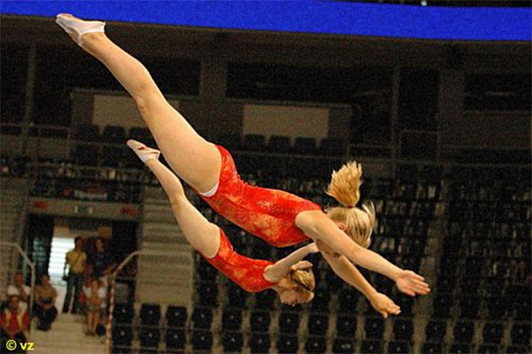
Soutěže

Slide 10
Soutěže
kvalifikační kolo - povinná sestava – deset prvků
volná sestava - deset prvků (nesmí opakovat)
finále - postupuje deset závodníků, pokud není určeno jinak. Každý finalista cvičí desetiprvkovou finálovou volnou sestavu - může i nemusí být stejná jako v kvalifikaci. Jednotlivé cviky se nesmí opakovat a v sestavě se nesmí vyskytovat přímý skok, kromě libovolného počtu prvních přípravných přímých skoků před zahájením sestavy. Po posledním cviku sestavy musí závodník buď okamžitě zastavit a stát - „stopáž“ po dobu nejméně tří vteřin, nebo provést ještě jeden přímý skok a zůstat stát po dobu nejméně tří vteřin.

Slide 11
Soutěže - hodnocení
Obtížnost + provedení
Pravidla → bezpečně zvládnuté prvky
Provedení:
5 rozhodčích, u synchronních dvojic 6 rozhodčích (3 pro každou trampolínu)
Maximální známka je 10 bodů.
Srážky - v každém prvku možná srážka 0,1 - 0,5 bodu.
Nejvyšší a nejnižší známka rozhodčího provedení se škrtá, ostatní se sečtou.

Slide 12
Soutěže - hodnocení
Obtížnost:
součet obtížnosti všech předvedených prvků
Obtížnost každého prvku je určena rozsahem saltové a vrutové rotace - počet čtvrtsalt : 1 čtvrtsalto 90° = 0,1 bodu)
- počtem půlvrutů : 1 půlvrut 180° = 0,1 bodu)

Slide 13
Využití
školy a sportovních kluby - často pomáhají získat a zlepšovat pohybové dovednosti a jsou neocenitelné při nácviku akrobatických prvků
rehabilitační programy (zdravotní efekt)
cvičení handicapovaných sportovců
Jaké motorické schopnosti jsou při skocích na trampolíně rozvíjeny?
V jakých dalších sportovních odvětvích je možné využít pro trénink trampolíny?

Slide 14
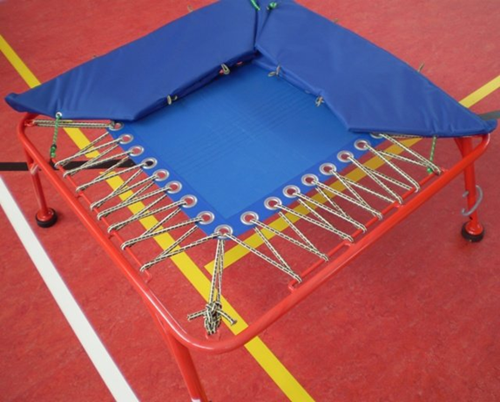
Využití
V jakém věku je možné začít se skoky na trampolíně?
malá trampolína - náhrada běžných odrazových můstků s podstatně větším odrazovým efektem, průprava pro velkou trampolínu

Slide 15
Využití
Skoky vhodné pro školní TV a volnočasové aktivity:
přímý skok, skrčka, schylka, roznožka, sedy, lehy na břicho, na záda, salta vpřed i vzad –jednoduché.
Odlišnost odrazu z trampolíny , můstku a pevné země.
- tlumený odraz reagující na delší dobu prohybu odrazové plochy trampolíny, v druhé fázi odrazu (kdy se odrazová plocha vrací do původní polohy) je však nutné její energii zachytit zpevněnými končetinami a trupem; u přímého skoku se napomáhá pohybem paží - ve chvíli odrazu švihem nataženými pažemi směrem vzhůru (k zabránění rotace)

Slide 16
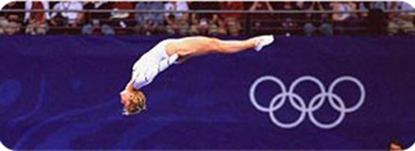
Využití
Časté chyby: Skok bez dopomoci rukou , švih rukama až za hlavu, nezpevnění se (prohnutí, vystrčení břicha), odražení se ze skrčených nohou
Bezpečnost – žíněnky, dopomoc, postupnost, organizace kolem trampolíny, individualita

Slide 17
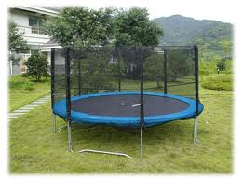
Trampolíny v komerční sféře

Slide 18
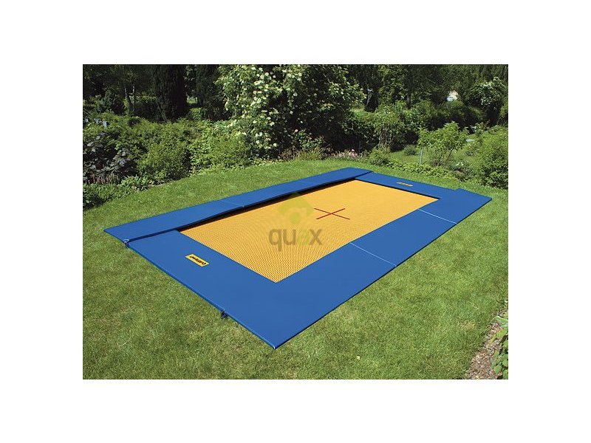
Trampolíny v komerční sféře

Slide 19
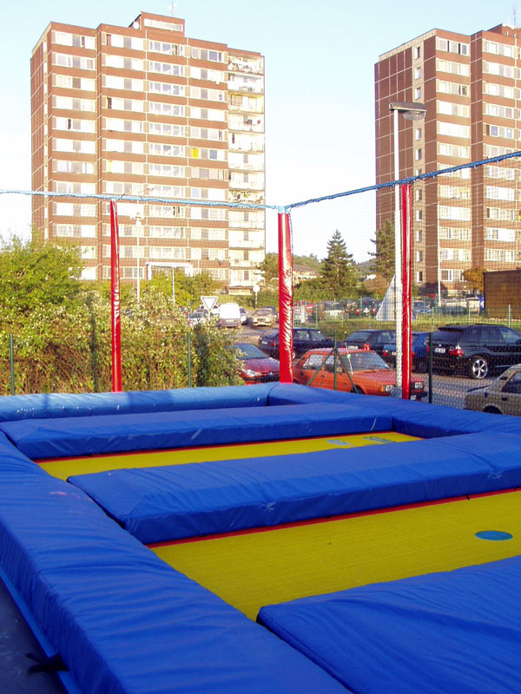
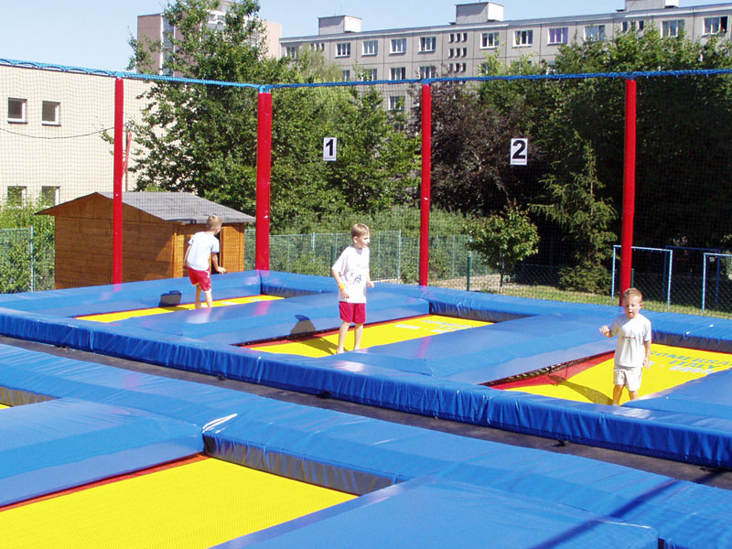
Trampolíny v komerční sféře

Slide 20
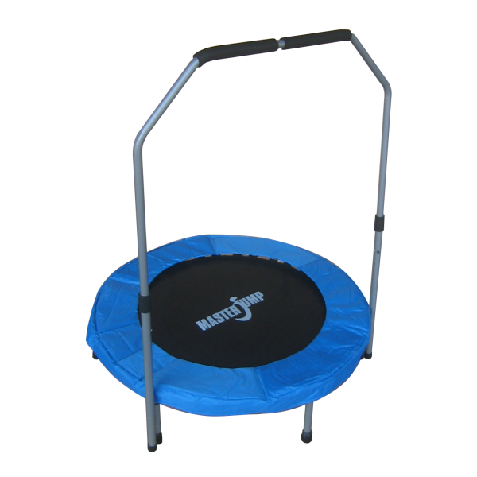
Trampolíny v komerční sféře

Slide 21
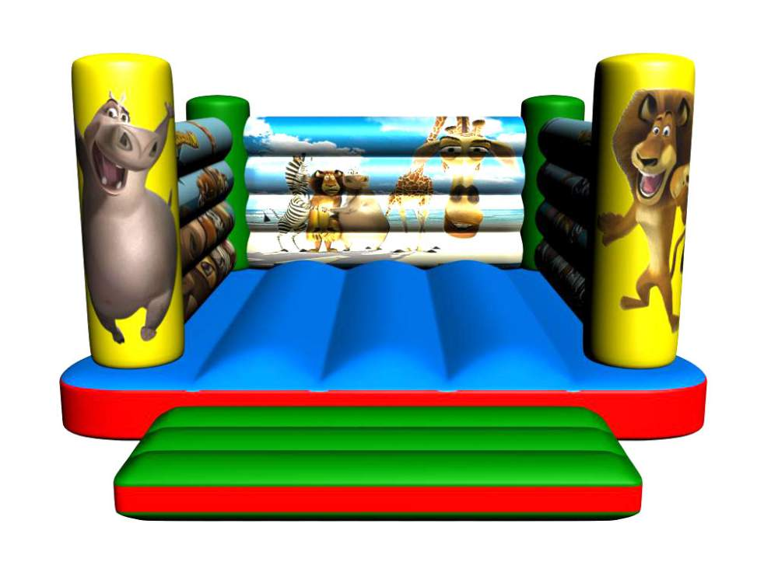

Slide 22
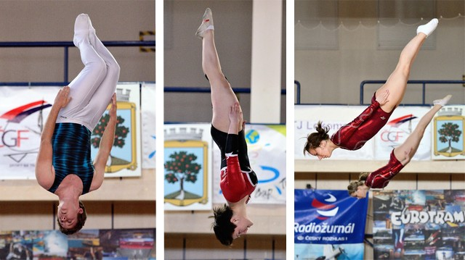
Trikoty, šponovky, tílka

Slide 23
Ukázky
http://www.youtube.com/watch?v=rQSeD5EftDM
http://www.youtube.com/watch?v=iYjtv60orwI
http://www.youtube.com/watch?v=evW3d_THzxU
http://www.youtube.com/watch?v=HtV1Wd_buXo
http://www.youtube.com/watch?v=YV0RXf7FTGk

